Slide 1
여행 지도 가이드 사이트
구글 API 를 활용한 지도 정보 사이트

Slide 2
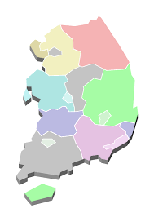
지도 선택 페이지 (Main)
특정 도를 클릭 시, 도 상세페이지 (구글 API 지도)가 나옴.

Slide 3
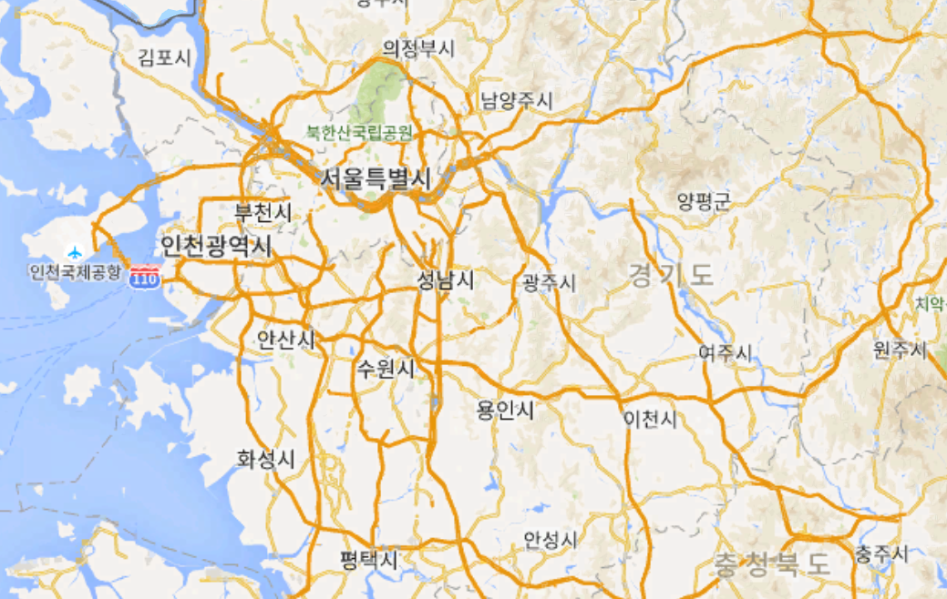
지역 상세 페이지
사이드 메뉴 선택
먹거리
놀 거리
볼거리
숙박 정보

Slide 4
먹거리 선택 시
놀 거리 선택 시
볼거리 선택 시
숙박 정보 선택 시
도시 선택
상세 선택 창
한식
중식
일식
양식
상세 선택 창
액티비티
유흥
놀이공원/유원지 등
상세 선택 창
유적지
야경
핫플레이스 등
상세 선택 창
가격대
숙박 시설 선택 등

Slide 5
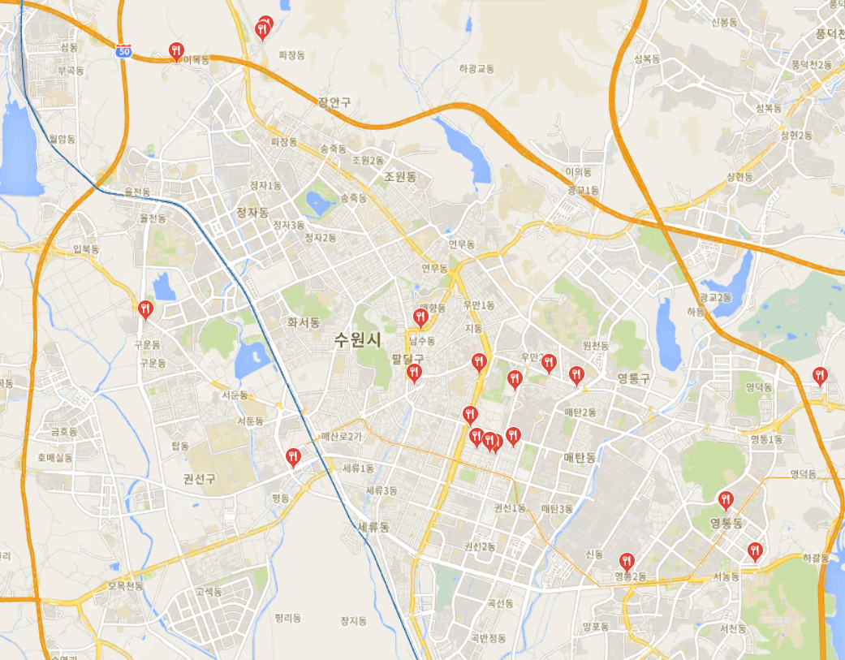
메뉴 선택 시 예

Slide 6
Summary
한국 지도 표시
특정 도 선택 시 구글 맵 표시 밑 사이드 메뉴 좌측 정렬
사이드 메뉴 안 상세 선택창 클릭 시, 더욱 상세한 정보를 조회 가능.
4. 관리자 계정을 만들어 사이트 보안 강화.

